Slide 1

Государственное автономное учреждение здравоохранения «Республиканский перинатальный центр Министерства Здравоохранения Республики Бурятия»
«Дисменорея у девочки:
что делать?».
Будаева Елена Владимировна,
врач акушер-гинеколог детского и подросткового возраста
отделения охраны репродуктивного здоровья.

Slide 2
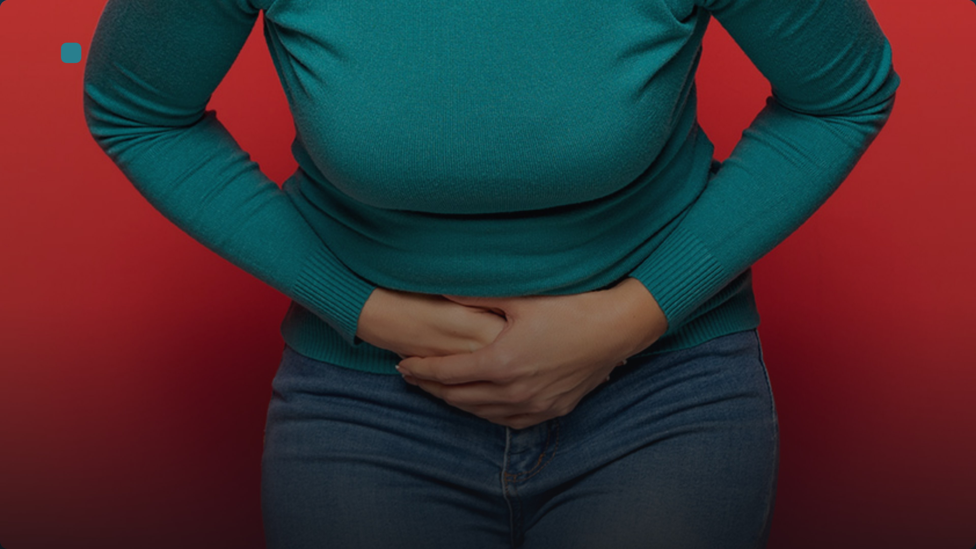
Дисменорея у девочки: что делать?
Алгоритм для фельдшеров ФАП и акушерок: когда направить к детскому гинекологу, чем снять боль и что обследовать. По КР Минздрава России (2024–2026).
Notes:
Коллеги, добрый день! Сегодня поговорим о дисменорее у девочек — одной из самых частых жалоб, с которой к нам приходят на ФАП. Разберём, как отличить обычные болезненные месячные от состояний, требующих направления к детскому гинекологу, и как помочь девочке на месте. Опираемся на клинические рекомендации Минздрава «Дисменорея», которые применяются с января 2025 года.

Slide 3
Распространённость дисменореи у подростков по РФ:
до 90-95%
девочек-подростков испытывают боли при менструации
Дисменорея — одна из самых частых причин
обращения к детскому гинекологу
Клинические рекомендации «Дисменорея», Минздрав РФ, 2024–2026
Notes:
Давайте начнём с масштаба проблемы. По данным разных исследований, от 43 до 90 процентов девочек-подростков испытывают боли при менструации. Это не единичные случаи, а системная проблема, с которой сталкивается практически каждая вторая-третья пациентка. Причём у значительной части девушек боль настолько выражена, что мешает учёбе, сну и обычной жизни — и требует вмешательства. Именно поэтому нам, среднему медицинскому персоналу, так важно знать, как помочь и когда направить девочку к детскому гинекологу.

Slide 4
Два типа дисменореи:
Как отличить
Первичная дисменорея
Вторичная дисменорея
Начинается через 6–12 месяцев
после менархе
Боли спастические, в первые дни менструации, органической патологии нет.
Эффективны НПВС, прогноз благоприятный.
Возникает позже, боли
нарастают со временем
Усиливаются к концу менструации или появляются вне её
Причина — эндометриоз, аномалии развития матки, воспалительные заболевания
Клинические рекомендации «Дисменорея», Минздрав России, 2024–2026
Notes:
Первичная дисменорея начинается у девочек через 6–12 месяцев после менархе, когда устанавливаются овуляторные циклы. Боли спастические, возникают в первые дни менструации, и при этом никакой органической патологии мы не находим. Вторичная дисменорея — это всегда симптом: она появляется позже, боли нарастают, усиливаются к концу менструации или возникают вне её. За ней могут стоять эндометриоз, аномалии развития матки или воспалительные заболевания. Поэтому наша задача как среднего медперсонала — вовремя отличить одно от другого и понять, кого мы можем вести сами, а кого обязательно направим к детскому гинекологу.

Slide 5

Патогенез первичной дисменореи
Механизм боли: почему НПВС — первая помощь
Простагландины
Сокращения
матки
Ишемия и боль
В эндометрии
повышается синтез
простагландинов
(PGF2α) под действием прогестерона во 2-й фазе цикла
Спазм сосудов → ишемия тканей → болевой синдром. НПВС ингибируют циклооксигеназу и блокируют синтез простагландинов
Простагландины усиливают сокращения миометрия, повышают внутриматочное давление
Notes:
Чтобы понять, почему при дисменорее работают именно нестероидные противовоспалительные, нужно посмотреть на сам механизм боли. Во второй фазе цикла в эндометрии под действием прогестерона активно синтезируются простагландины — прежде всего PGF2α. Эти вещества вызывают чрезмерные сокращения миометрия, повышают внутриматочное давление и спазмируют сосуды. В результате ткани матки испытывают ишемию — и именно это даёт ту самую схваткообразную боль. НПВС бьют точно в цель: они ингибируют циклооксигеназу и тем самым блокируют синтез простагландинов ещё до того, как боль разовьётся. Поэтому их и назначают первой линией — они воздействуют на причину, а не просто маскируют симптом.

Slide 6
Клинические рекомендации · 2026
Когда направить к детскому гинекологу: «красные флаги»
Экстренно
103 / 112
Боль не купируется НПВС в течение 3 менструальных циклов
Запись на приём
ГАУЗ РПЦ по тел.
55-36-23-кол.центра
м
Подозрение на вторичную дисменорею: боль вне менструации, диспареуния, нарастание боли
В ГАУЗ ДРКБ по
направлению
По клиническим рекомендациям Минздрава
Тревожные симптомы: лихорадка, рвота, аномальные маточные кровотечения, патологические выделения
Выраженная боль с нарушением сна, учёбы и повседневной активности
Клинические рекомендации «Дисменорея», Минздрав РФ, 2024–2026
Notes:
Коллеги, вот чек-лист, по которому мы на ФАПе решаем, когда девочку нужно обязательно показать детскому гинекологу. Первый и самый важный сигнал — если боль не уходит после приёма обезболивающего в течение трёх циклов подряд, значит, это уже не просто функциональная дисменорея. Дальше смотрим на характер боли: если она появляется вне месячных, усиливается от цикла к циклу или возникает при половой жизни — это подозрение на вторичную дисменорею, и здесь без специалиста не обойтись. Отдельно выделяю тревожные симптомы — лихорадка, рвота, кровотечения, необычные выделения: это повод для срочного направления. И наконец, оцениваем, как боль влияет на жизнь девочки: если она пропускает школу, не спит, не может заниматься обычными делами — это тоже красный флаг. При любом из этих признаков оформляем направление к детскому гинекологу, а при острых состояниях — вызываем скорую.

Slide 7
П
первая помощь при
дисменорее
Немедикаментозное облегчение боли
Избегать
Рекомендуется
Тепло на низ живота: грелка, тёплый душ
Кофеин, солёная и острая пища
Лёгкий массаж поясницы и низа живота
Переохлаждение и длительное сидение
Регулярная физическая активность и полноценный сон вне менструации
Психологическая поддержка девочки и родителей
Notes:
Прежде чем говорить о таблетках, давайте вспомним, что мы можем сделать уже сейчас, без лекарств. Тепло на низ живота — грелка или тёплый душ — это самый простой и доступный способ снять спазм. Хорошо работает и лёгкий массаж поясницы. А вот кофеин, солёное и острое лучше ограничить — они могут усиливать боль и задержку жидкости. Важно подчеркнуть: регулярная активность и полноценный сон вне менструации снижают болезненность следующих циклов. И не забывайте про психологическую поддержку — для девочки важно, чтобы её боль воспринимали всерьёз, а не говорили «потерпи, это нормально». Эти методы — первая ступень помощи, но если они не работают, переходим к медикаментам.

Slide 8
Медикаментозное обезболивание
НПВС первой линии: ибупрофен
При неэффективности
Препарат выбора
Схема приёма
Противопоказания
Ибупрофен 200-400 мг до 3 раз в сутки, после еды.
При первых признаках боли или за 1 день до менструации.
Язвенная болезнь желудка, обострение гастрита, индивидуальная непереносимость
Направить к детскому гинекологу для решения вопроса о гормональной терапии (КОК).
Максимальная суточная доза — 1200 мг.
Курс — 2–3 дня.
Клинические рекомендации «Дисменорея», Минздрав РФ, 2024–2026
Notes:
Когда девочка жалуется на боль при менструации, первое, что мы можем сделать на ФАПе, — предложить НПВС. Препарат выбора — ибупрофен: по 400 мг до трёх раз в день, обязательно после еды. Важно объяснить, что принимать его нужно при первых признаках боли или даже за день до начала месячных — тогда он работает эффективнее. Курс короткий, два-три дня, и суточная доза не должна превышать 1200 миллиграммов. Если у девочки язва желудка или обострение гастрита — НПВС противопоказаны. И главное: если боль не снимается ибупрофеном, это повод направить её к детскому гинекологу — возможно, потребуется гормональная терапия.

Slide 9
Маршрутизация
Обследование до направления: роль ФАП
1
2
3
Уровень ФАП
Углублённое обследование
Детский гинеколог
Сбор анамнеза и менструального календаря, оценка боли по шкале ВАШ (0–10), термометрия, исключение острой хирургической патологии
Направление при красных флагах: УЗИ органов малого таза на 5–7-й день цикла, общий анализ крови, исключение беременности у сексуально активных
Гормональное исследование по показаниям, консультации смежных специалистов, уточнение диагноза и назначение терапии
Клинические рекомендации «Дисменорея», Минздрав РФ, 2024–2026
Notes:
На уровне ФАП наша задача — не поставить окончательный диагноз, а грамотно собрать информацию и понять, есть ли тревожные признаки. Мы оцениваем боль по шкале ВАШ, уточняем характер менструального цикла и исключаем острую хирургическую патологию. Если боль выраженная или есть красные флаги — направляем к детскому гинекологу. Там уже проводят УЗИ на 5–7-й день цикла, общий анализ крови и при необходимости гормональное исследование. Дальше — углублённое обследование и назначение терапии. Так мы выстраиваем чёткий маршрут пациентки и не задерживаем помощь.

Slide 10

Алгоритм действий
Дисменорея у девочки: алгоритм действий медработника
«Красные флаги»: острый живот, лихорадка, обильное кровотечение
Клинические рекомендации «Дисменорея», Минздрав России, 2026
Notes:
Когда девочка приходит с жалобой на боль во время месячных, наша задача — не просто успокоить, а действовать по чёткому алгоритму. Сначала собираем анамнез и проводим первичный осмотр, чтобы понять характер боли и общее состояние. Дальше — ключевой момент: проверяем «красные флаги». Если есть острый живот, лихорадка или обильное кровотечение — это экстренная ситуация, и мы немедленно направляем пациентку к гинекологу. Если же угрожающих симптомов нет, начинаем с немедикаментозных мер и назначаем ибупрофен как препарат первой линии. Через три менструальных цикла оцениваем эффект: если боль уходит, продолжаем наблюдение, а если лечения не помогает — направляем девочку к детскому гинекологу для углублённого обследования.

Slide 11
Памятка для девочки и родителей
Как облегчить боль при дисменорее
Рекомендуется
Не стоит
Тепло на низ живота (грелка, тёплая ванна) — уменьшает спазм
Терпеть сильную боль — это не норма, а повод для визита к врачу
Вести календарь менструального цикла и отмечать дни боли
Игнорировать лихорадку, рвоту, обморок — срочно к врачу!
Ибупрофен строго по инструкции, после еды, при первых признаках боли
Обратиться к врачу, если боль не проходит после 3 циклов
Notes:
Девочкам и родителям важно понимать: сильная боль при месячных — это не то, что нужно терпеть. Есть простые и безопасные способы облегчить состояние. Тепло на низ живота и спокойный режим помогают снять спазм, а ведение календаря цикла позволяет вовремя заметить, что боль становится регулярной. Если боль всё же сильная, можно принять ибупрофен — но строго по инструкции и после еды, чтобы не навредить желудку. И запомните главное: если боль не проходит после трёх циклов или появляются лихорадка, рвота, обморок — это сигнал, что нужно срочно показаться врачу, а не терпеть дальше.

Slide 12
Ключевые тезисы
Дисменорея у девочки: что делать на доврачебном этапе
Дисменорея — частая, но не норма Болезненные менструации встречаются у 43–90% подростков, однако это состояние, требующее помощи, а не терпения.
Первая линия — ибупрофен НПВС (ибупрофен 400 мг) — препарат выбора для снятия боли, принимать с началом боли или за сутки до менструации.
Немедикаментозные меры Тепло на низ живота, отдых и дневник менструаций дополняют терапию и помогают оценить динамику.
Красные флаги — к врачу Нет эффекта от НПВС через 3 цикла, усиление боли, лихорадка, обильные выделения — направить к детскому гинекологу.
Углублённое обследование и гормональная терапия — компетенция врача детского гинеколога.
Клинические рекомендации «Дисменорея», Минздрав РФ, 2024–2026
Notes:
Коллеги, давайте зафиксируем главное. Дисменорея — это действительно частая жалоба у девочек-подростков, но она никогда не должна восприниматься как норма, с которой нужно просто смириться. На нашем доврачебном этапе мы можем реально помочь: назначить ибупрофен по схеме и порекомендовать тепло и отдых. Но ключевое правило — если через три цикла боли не уходят или появляются тревожные симптомы, мы обязаны направить девочку к детскому гинекологу.

Slide 13
Спасибо за внимание!
Фельдшер и акушерка — первый помощник девочки при дисменорее на доврачебном этапе. Помните: своевременное направление к детскому гинекологу — залог здоровья пациентки.
Notes:
Спасибо за внимание! Хочу подчеркнуть главное: именно вы, фельдшеры и акушерки, чаще всего первыми встречаете девочку с жалобой на боль. Ваша задача — не отмахнуться, а вовремя сориентировать и направить к детскому гинекологу. Все алгоритмы и критерии направления вы найдёте в актуальных клинических рекомендациях Минздрава России по дисменорее за 2024–2026 годы. Готов ответить на ваши вопросы.

